Slide 1

1012-2016 :
IEEE Standard for System, Software, and Hardware Verification and Validation
組別：第一組
組員：林宜瑱、梁芝寧、林昱曦
羅巧筠、黃雅婄、賴煜翔
報告日期：112/10/11

Slide 2
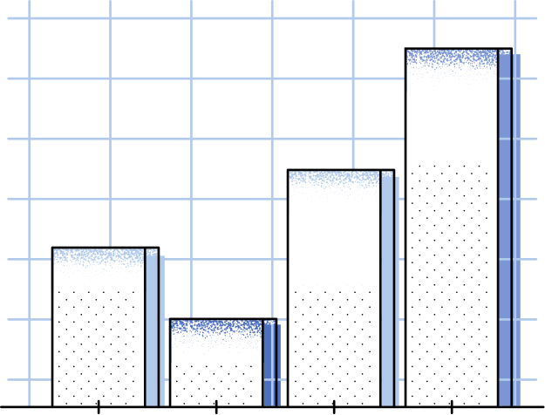
01
基本資訊
1

Slide 3


基本資訊
01
1012-2016 :
IEEE Standard for System, Software, and Hardware Verification and Validation
名稱
02
03
頁數
發行年份
258 頁
2016 年
2

Slide 4

04 修改歷史
1986
1998
2004
2012
2016
Consistent V&V Standards
Clarified Terminology
Eliminated Duplication
Common V&V Framework
Unified V&V Framework
Established uniform criteria
Improved clarity through user feedback
Removed past content redundancy
Defined tasks, inputs, outputs for all phases
Standardized V&V across life cycles
3

Slide 5
02
摘要
4

Slide 6




摘要 Abstract
V&V 的目的：確保是否滿足需求
適用於不同程度的產品完整性
適用於不同開發情境
5

Slide 7

03
標準之介紹
6

Slide 8

主要目的
01
02
03
04
建立 V&V 流程、作業和任務的通用框架，以支援所有系統、軟體和硬體生命週期流程
定義每個生命週期流程中的 V&V 任務、所需輸入和所需輸出
確定與四級完整性模式相對應的最低 V&V 任務
定義驗證和確認計畫的內容
7

Slide 9

用法
01
02
03
了解標準
確定適用性
制定計畫
04
05
06
實施計畫
監控與改進
文件化資訊
07
08
09
教育訓練
審核 / 稽核
持續改善
8

Slide 10

內容簡介(1/12)
1 | Overview | 概述規範目的
2 | Normative references | 引用文件
3 | Definitions and acronyms | 用詞定義與縮寫
4 | Relationships between verification and validation (V&V) and life cycle processes | V&V 與生命週期間的關係
5 | Integrity levels | 用來確定 V&V 的執行強度
9

Slide 11
內容簡介(2/12)
6 | V&V process overview | 定義 V&V 流程的作業概述
7 | Common V&V processes | 常見行為的 V&V 流程制定及維護
8 | System V&V processes | 系統的 V&V 流程制定及維護
9 | Software V&V processes | 軟體的 V&V 流程制定及維護
10 | Hardware V&V processes | 硬體的 V&V 流程制定及維護
10

Slide 12
內容簡介(3/12)
11 | V&V reporting, administrative, and documentation requirements | 針對 V&V 的報告、管理及文件的要求進行描述
12 | V&V plan | V&V 計畫須包含該章節的內容並進行文件化處裡
11

Slide 13
內容簡介(4/12) – 第九章補充
09
Software V&V processes
9.1 Software Concept V&V process
確保與軟體相關的需求分析流程已實現
9.2 Software Requirements Analysis V&V process
確保軟體需求分析流程、軟體資格測試流程及軟體驗收支援流程已實現
9.3 Software Design V&V process
確保軟體架構設計流程、軟體詳細設計流程、軟體整合流程、軟體資格測試流程
及軟體驗收支援流程已實現
9.4 Software Construction V&V process
確保軟體建置流程、軟體整合流程、軟體資格測試流程及軟體驗收支援流程已實現
12

Slide 14
內容簡介(5/12) – 第九章補充
09
Software V&V processes
9.5 Software Integration V&V process
確保軟體整合流程已實現
9.6 Software Qualification Testing V&V process
確保軟體資格測試流程已實現
9.7 Software Acceptance Testing V&V process
確保軟體驗收支援流程及軟體操作流程已實現
9.8 Software Verification process
確保軟體生命週期中的作業、準則及完成作業後的所有準則已實現
13

Slide 15
內容簡介(6/12) – 第九章補充
09
Software V&V processes
9.9 Software Installation and Checkout V&V process
確保軟體安裝流程和軟體驗收支援流程已實現
9.10 Software Validation process
是否提供 a.滿足生命週期作業結束時分配給產品的要求 b.解決正確的問題
c.滿足操作環境中的預期用途及使用者需求 等客觀證據
9.11 Software Operation V&V process
確保軟體操作流程的結果已實現
9.12 Software Maintenance V&V process
確保軟體維護流程已實現
9.13 Software Disposal V&V process
確保軟體處理流程已實現
14

Slide 16

內容簡介(7/12) – 附錄
Annex A | (informative) Mapping of IEEE 1012 verification and validation (V&V) activities and tasks | V&V與生命週期間的流程活動於此說明
Annex B | (informative) A risk-based integrity level schema | 定義完整性4個層級的內容，並且說明每個層級的風險
Annex C | (informative) Definition of independent verification and validation (IV&V) | 定義獨立驗證與確定，其分別以技術獨立性(Technical independence)、管理獨立性(Managerial independence)以及財務獨立性(Financial independence)做說明
15

Slide 17
內容簡介(8/12) – 附錄
Annex D | (informative) V&V of reuse software | 提供選項與建議來幫助重複使用的軟體之 V&V
Annex E | (informative) Verification and validation (V&V) measures | V&V 的管理使用措施是 V&V 流程的持續改善以提供回饋，並提供系統開發流程等
Annex F | (informative) Example of verification and validation (V&V) relationships to other project responsibilities | 提供 V&V 團隊、採購方與供應商之間關係的範例
Annex G | (informative) Optional verification and validation (V&V) tasks | 列出 V&V 可選的工作，如演算法分析、控制流程分析、成本分析......等
16

Slide 18

內容簡介(9/12) – 附錄
Annex H | (informative) Environmental factors consideration | 其考量規劃和執行產品效能的 V&V，並考慮影響生命週期的環境因素
Annex I | (informative) Verification and validation (V&V) of system, software, and hardware integration | 提供整合時會遇到的問題範例
Annex J | (informative) Hazard, security, and risk analysis | 於此可了解可能對系統、軟體及硬體造成危害的技術及環境因素
17

Slide 19

內容簡介(10/12) – 附錄
Annex K | (informative) Example of assigning and changing the system integrity level of “supporting system functions” | 描述如何將系統完整性等級指派給「支援系統功能」，以及在系統開發階段如何變更系統完整性等級的範例
Annex L | (informative) Mapping of ISO/IEC/IEEE 15288 and ISO/IEC 12207 process outcomes to verification and validation (V&V) tasks | 與 V&V 的任務相互對應 ISO/IEC/IEEE 15288 (流程與生命週期的系統工程技術標準) 和 ISO/IEC 12270 (系統和軟體工程-軟體生命週期過程) 標準的流程結果
18

Slide 20
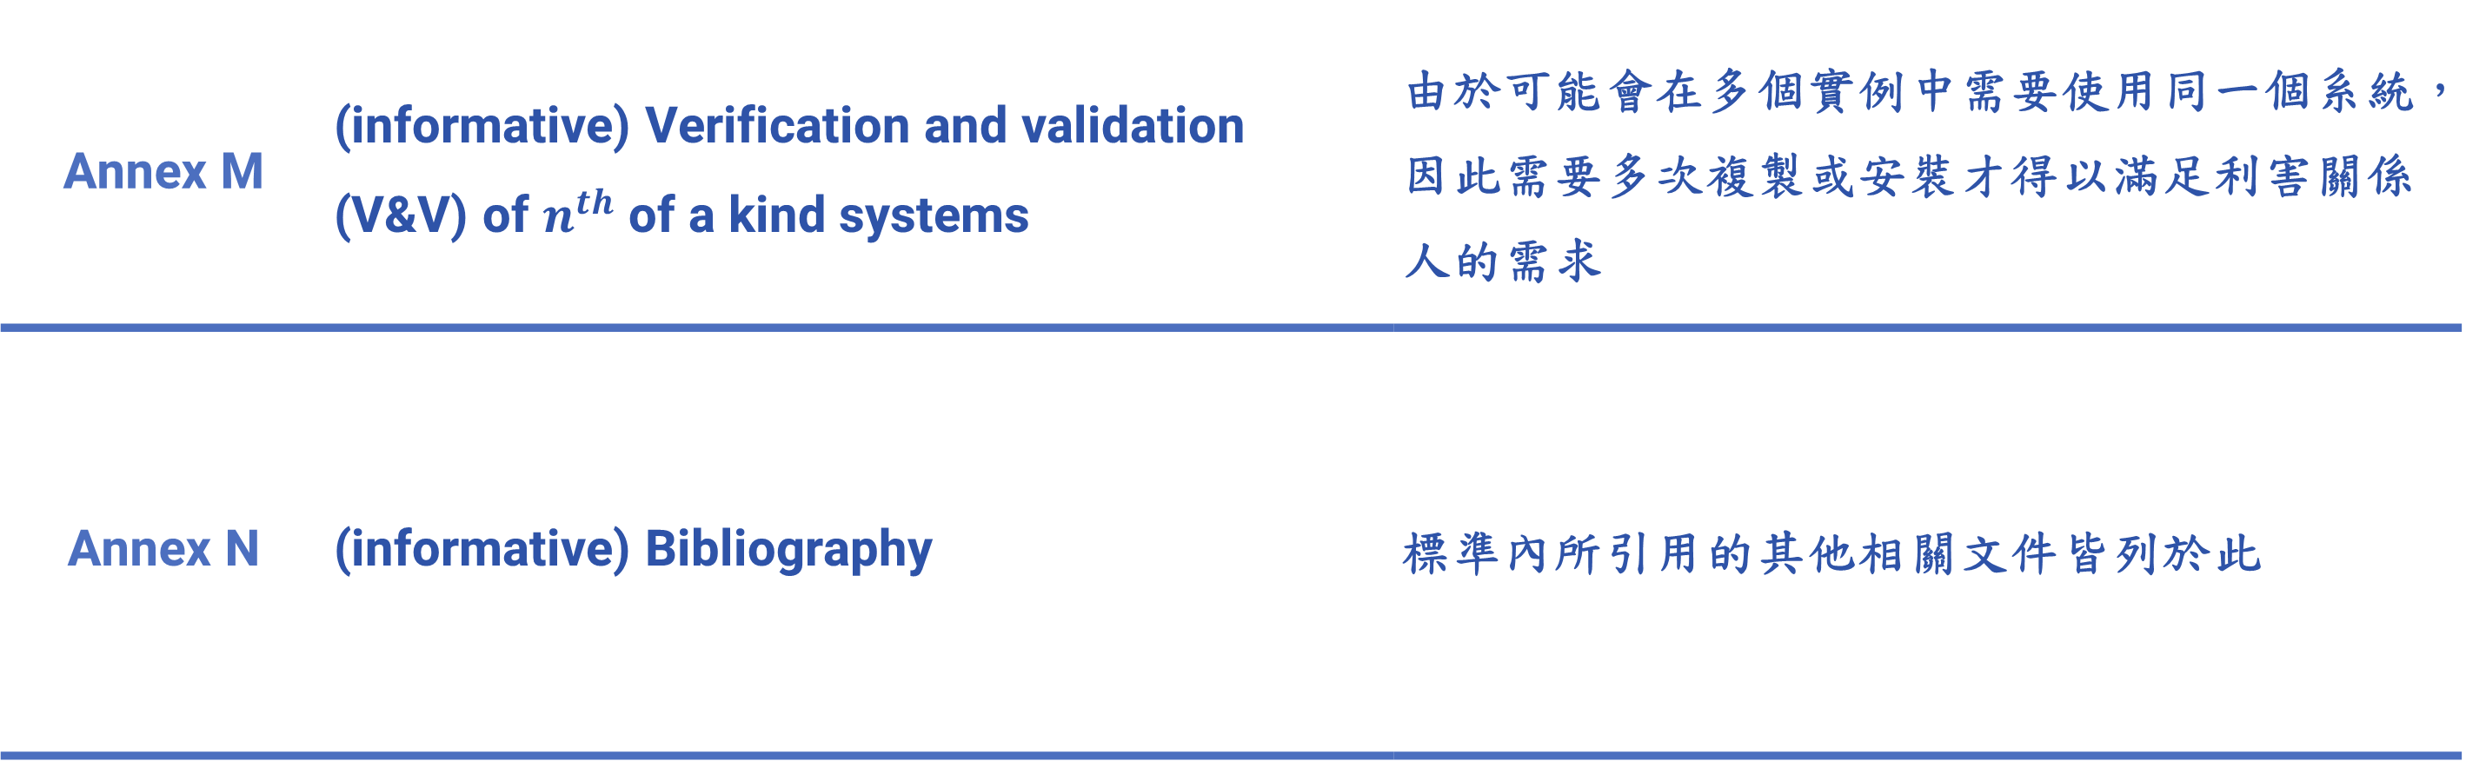
內容簡介(11/12) – 附錄
Annex M | (informative) Verification and validation (V&V) of $n^{th}$ of a kind systems | 由於可能會在多個實例中需要使用同一個系統，因此需要多次複製或安裝才得以滿足利害關係人的需求
Annex N | (informative) Bibliography | 標準內所引用的其他相關文件皆列於此
19

Slide 21
內容簡介(12/12) – 標準比較
標準 | IEEE 1012-2016 | ISO/IEC/IEEE 15288 | ISO/IEC 12207
適用範圍 | 用於產品之驗證與確認活動 | 整個系統生命週期 | 軟體生命週期過程
目的 | 系統、軟體和硬體的品質滿足預期的需求及標準，以減少錯誤和缺陷 | 協助確保系統工程作業在計畫中得以成功實施，從而產生符合需求的系統 | 提供關於軟體生命週期過程的框架，並強調確保軟體產品的品質與效率
流程 | 1. 制定驗證與確認計畫 2. 執行驗證與確認作業 3. 監控與改進 4. 文件化資訊 5. 教育訓練 6. 稽核 | 1. 確定需求 2. 系統設計與實作 3. 驗證與確認 4. 營運與維護 | 1. 需求管理 2. 軟體設計與實作 3. 評估與控制 4. 維護與支援
20

Slide 22
04
此標準與最直接關聯 SWEBOK KA 之內容簡介
21

Slide 23
理由
IEEE 1012:2016 是一個適用於系統、軟體和硬體的驗證和確認過程。該標準提供了一個通用的框架，用於組織和管理驗證和確認的活動。
驗證和確認是軟體開發過程中的重要部分，用於驗證系統、軟體和硬體產品符合其規格和需求，同時確認它們滿足使用者的需求和期望。
而在 SWEBOK 之中第四章 Software Testing 是最相關的，這一章包括單元測試、集成測試、系統測試、驗收測試等不同層次和類型的測試方法。
22

Slide 24
其他相關之 SWEBOK KA
05
10
Software Maintenance
Software Quality
軟體維護是確保軟體持續符合需求的過程。這涉及到錯誤修復、性能優化、功能增強等活動，這些活動與驗證和確認有關，因為它們確保軟體在維護後仍然符合規格和需求。
軟體品質管理旨在確保軟體達到品質標準，包括品質規劃、保證、控制和流程改進。驗證和確認的目標是確保軟體正確建構和實現預期目標，並確保明確分配資源。
23

Slide 25



SWEBOK Chapter 4
Software Testing
OCT 11 2023
Group 1
24

Slide 26
簡介
1
2
3
Software Testing Fundamentals
Test
Levels
Test
Techniques
1.1 Testing-Related
Terminology
2.1 The Target of the Test
3.1 Based on the Software
Engineer's Intuition and
Experience
1.2 Key Issues
2.2 Objectives of Testing
3.2 Input Domain-Based Techniques
1.3 Relationship of
Testing to Other Activities
3.3 Code-Based Techniques
3.4 Fault-Based Techniques
25

Slide 27
簡介
3
4
5
6
Test
Techniques
Test-Related Measures
Software Testing Tools
Test Process
4.1 Evaluation of the
Program Under Test
5.1 Practical
Considerations
6.1 Testing Tool
Support
3.5 Usage-Based Techniques
3.6 Model-Based Testing
Techniques
4.2 Evaluation of the
Tests Performed
5.2 Test Activities
6.2 Categories of
Tools
3.7 Techniques Based on the
Nature of the Application
3.8 Selecting and Combining
Techniques
26

Slide 28
05
實務可行性
及
價值評估
27

Slide 29

IEEE 1012-2016
實務可行性
OCT 11 2023
Group 1
28

Slide 30

實務可行性
Feasibility Analysis
組織的技術基礎 | 現有技術基礎 |  | 技術人才
開發流程整合 | 現有流程整合 |  | 自動化支援
工具與資源 | 驗證與確認工具 |  | 硬體資源
安全性與合規性 | 安全性要求 |  | 合規性檢查
成本評估 | 工具與資源成本 |  | 培訓成本
29

Slide 31
IEEE 1012-2016
價值評估
OCT 11 2023
Group 1
30

Slide 32
價值評估 Value Evaluation
品質保證
Quality Assurance
客戶滿意度提升
技術競爭優勢
流程改進
客戶滿意度提升
效率提升
風險降低
合規性和法規遵循
品質保證
Improving Customer Satisfaction
風險降低
Technical Advantages
Process Improvement
Improving Customer Satisfaction
Efficiency Improvement
Reduce Risk
Regulatory Compliance
Quality Assurance
Reduce Risk
流程改進
確保產品品質、製造標準和流程
技術上保持領先地位
建立更完整的驗證和確認流程
達到更高的品質標準
產品的品質和可靠性
增強客戶信任和忠誠度
自動化測試和確認
減少了人力和時間成本
全面驗證和確認
保證作業正確性
降低了因品質問題而導致的成本和延遲
商業規則、自然法則、自然物理定律
開發環境的條件
降低法律風險
確保系統、軟體和硬體的品質
使績效評估標準化
節省溝通成本
Process Improvement
合規性和法規遵循
Regulatory Compliance
技術競爭優勢
Technical Advantages
效率提升
Efficiency Improvement
31

Slide 33

V&V核心目標
The purpose of this standard is to
Establish a common framework of the V&V processes, activities, and tasks in support of all system,software, and hardware life cycle processes.
GOAL1
建立 V&V 流程、活動和任務的通用框架，以支援所有系統、軟體和硬體生命週期流程
Establish a common framework of the V&V processes, activities, and tasks in support of all system,software, and hardware life cycle processes.
GOAL1
1
2
3
Define the V&V tasks, required inputs, and required outputs in each life cycle process.
GOAL 2
定義每個生命週期過程中的驗證和驗證任務、所需的輸入和所需的輸出
Define the V&V tasks, required inputs, and required outputs in each life cycle process.
GOAL 2
Correct
Complete
Accurate
4
5
確定與四級完整性模式相對應的最低 V&V 任務
Identify the minimum V&V tasks corresponding to a four-level integrity schema
GOAL 3
Identify the minimum V&V tasks corresponding to a four-level integrity schema
GOAL 3
Consistent
Testable
定義驗證和確認計畫的內容
Define the content of the Verification and Validation Plan
GOAL 4
Define the content of the Verification and Validation Plan
GOAL 4
32

Slide 34
考慮標準實務可行性及價值
需注意以下要點：
效率與持續改進 | 強調持續 |  | 適當工具和流程
測試範圍的討論 | 測試範圍規劃 |  | 測試優先順序
文檔和報告的重要性 | 清晰的文檔和報告 |  | 團隊間理解和協作
持續學習和技術更新 | 確保具有適切的技術知識來應對變化和挑戰
風險管理和緊急應變 | 針對可能發生的緊急情況制定相應的應變計劃
33

Slide 35
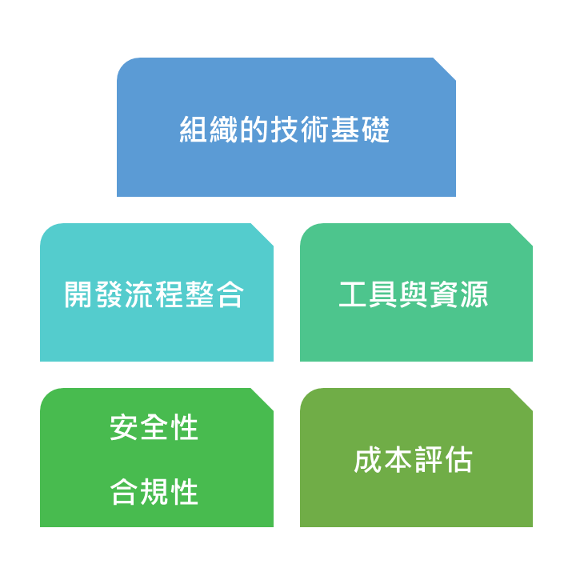
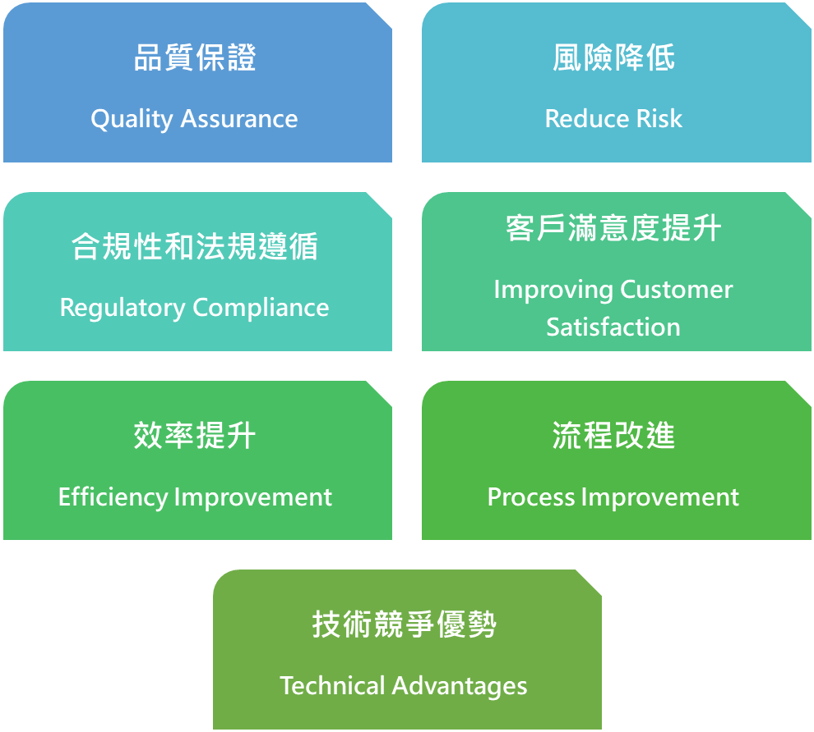
實務可行性
價值評估
總結
Summarize
IEEE 1012-2016 可行性取決於組織的具體情況和目標。
如果在具備相應的技術基礎和完善的工具與資源，同時能夠整合技術到現有開發流程的情況下，再加上 IEEE 1012-2016 支援組織的安全性和合規性需求，那麼在實務上本標準可行。
此標準的實際價值取決於組織對標準的實施程度和相應投入。
34

Slide 36

THANK YOU

Slide 37
老師意見及回應
Q1
Q2
針對第九章內容進行詳細的說明，其他章節將口述的內容補上
與 ISO/IEC/IEEE 15288 及 ISO/IEC 12207 做比較
A：補充 / 修改於 p. 9 ~ p. 20
A：補充於 p. 21
36

